Slide 1
Prévision océanographique côtière opérationnelle
------
Projet Mer Sure
Bruno Le Squère & Stéphanie Louazel

Slide 2
Sommaire
Contexte général
Capacité OCO du SHOM
Projet CPER Bretagne « Mer Sure »
Activités R&D en modélisation océanographique
Conclusions et perspectives

Slide 3
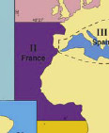
Contexte général
Trois missions primordiales
Service hydrographique national
Soutien de la défense
Soutien aux politiques publiques maritimes et littoral
Délimitations maritimes
Référent national pour le niveau de la mer
Constitution avec l’IGN du référentiel géographique du littoral (litto3D)
Contribution au dispositif de vigilance vagues-submersion sous l’égide de Météo-France
Contribution à la DCSMM
….

Slide 4
Contexte général
une organisation verticale intégrée …
… de la recherche jusqu’aux services opérationnels
sur des thématiques variées
Océanographie physique – vagues
Hydrologie – biochimie
Bathymétrie
Sédimentologie – turbidité
Marée – niveau de la mer
Gravimétrie – magnétisme
Acoustique sous-marine
avec des collaborations multiples
Ifremer, Météo-France, CNRS, CNES, IUEM, universités, ENSTA,….
et une flotte hydro-océanographique

Slide 5
Sommaire
Contexte général
Capacité OCO du SHOM
Projet CPER Bretagne « Mer Sure »
Activités R&D en modélisation océanographique
Conclusions et perspectives

Slide 6
Quelques dates clés
1971 : SHM devient SHOM
1988 : Campagne océanographique Athena88
1991 : Création du Centre d’Océanographie du SHOM
1995 : Chapelle Aubareuil → MERCATOR Océan
1997 : Mise en service de la 1ère version de SOAP
SOAP-1
SOAP-2
SOAP-3
F1D
QG
F1D
Clim
F1D
QG
PE
Clim
Clim
1997
2004
2010
2014 : Mise en service des modèles régionaux HYCOM Manche-Gascogne et Méditerranée

Slide 7
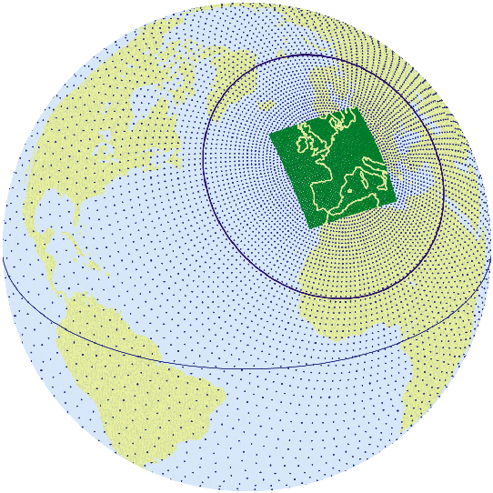
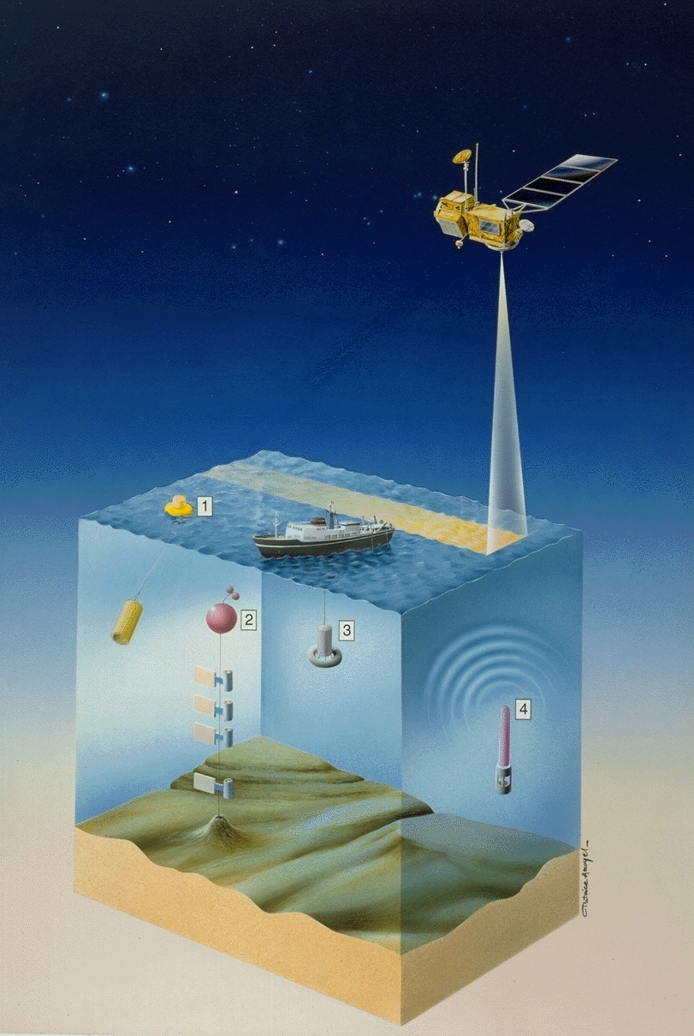
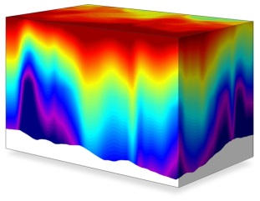
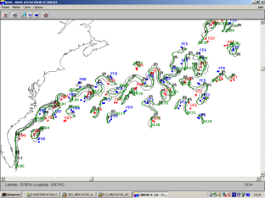
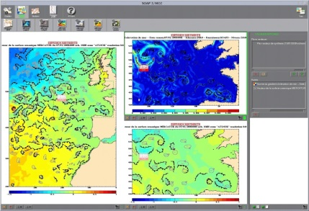
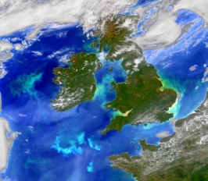
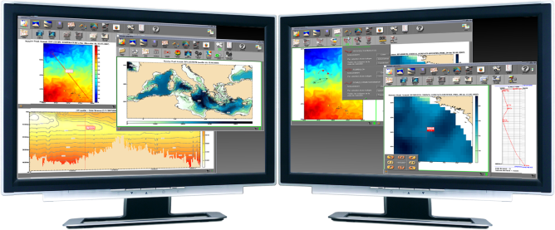
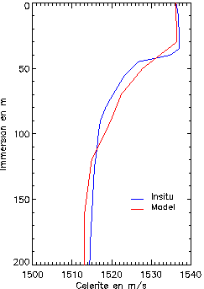
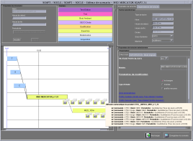
Le Système Opérationnel d’Analyse et de Prévision de l’océan (SOAP)
SOAP
Modélisation météo
Données
Observations : Coriolis
ADOPTER
PRODUIRE
MODELISER
000011011010000100101010010100101010010101001001000
Modélisation océano :
Mercator Ocean,
NRL
Service 7j/7
2 ingénieurs + 4 techniciens
>50 types de produits/jour
QUALIFIER
SUPERVISER
Notes:
Système intégré de production, d’exploitation et d’expertise
Adopter : Recueillir et qualifier tous les informations nécessaires
Modéliser : Opérationnaliser et automatiser la mise en œuvre des modèles
Fabriquer : Produire de la valeur ajoutée militaire / vérifier la production
Qualifier : qualifier les modèles et les produits
Servir : préparer les commandes

Slide 8
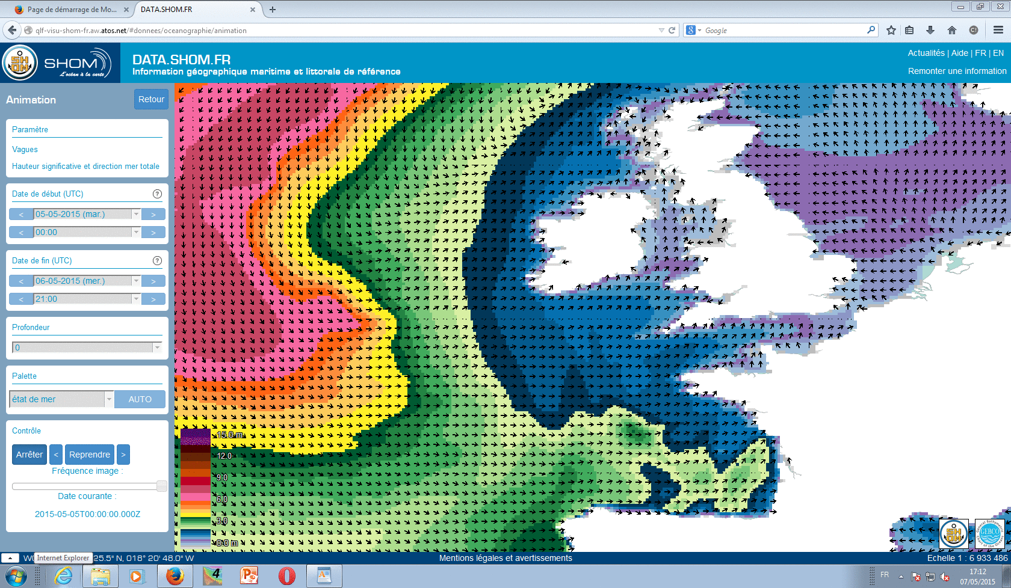
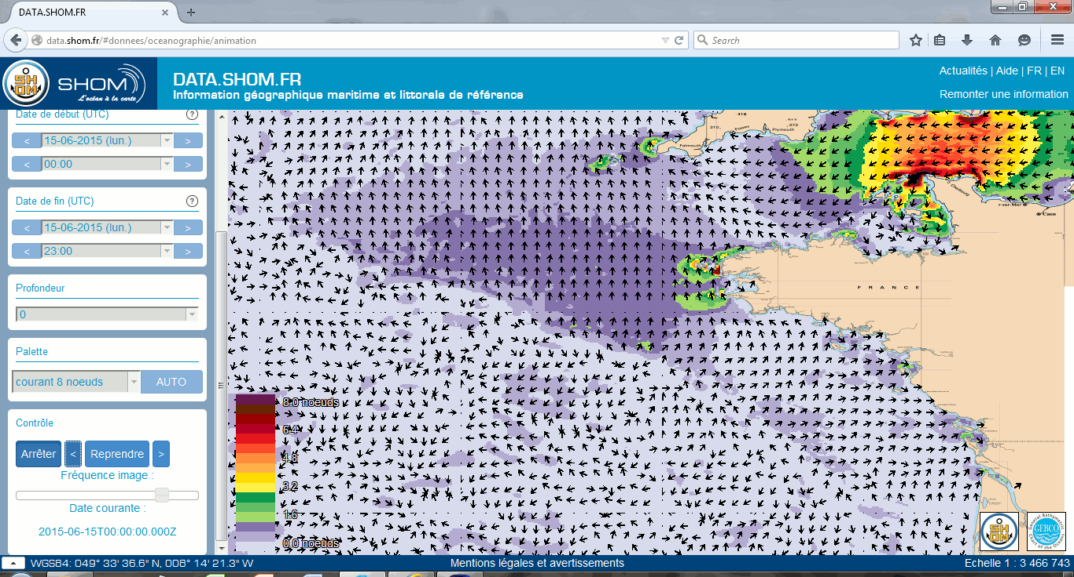
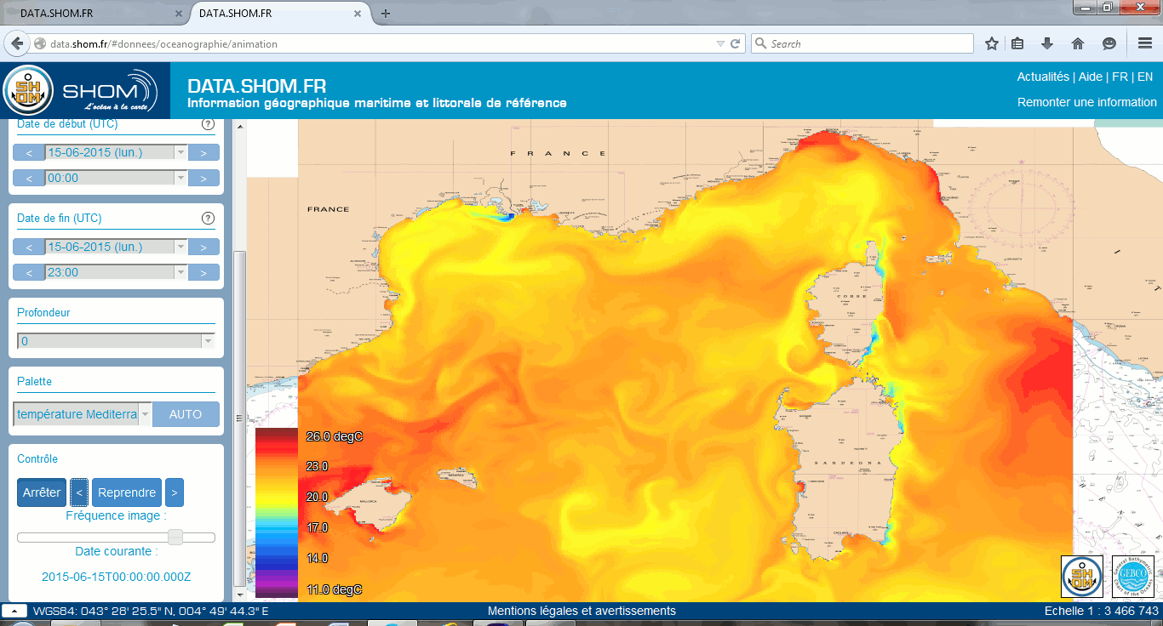
Diffusion sur data.shom.fr
Portail de l’information géographique maritime et littorale de référence

Slide 9
Sommaire
Contexte général
Capacité OCO du SHOM
Projet CPER Bretagne « Mer Sure »
Activités R&D en modélisation océanographique
Conclusions et perspectives

Slide 10
Projet CPER « Mer Sure »
Projet CPER Bretagne 2015-2020
Objectifs généraux
Contribuer aux dispositifs de surveillance, de prévision et d’alerte répondant aux besoins des politiques publiques maritimes (directive cadre stratégie pour le milieu marin, action de l’Etat en mer, prévention et gestion des risques naturels),
Soutenir le développement de l’économie maritime et des applications nécessaires à l’efficience et à la protection des activités économiques et humaines dans les eaux côtières et littorales (énergies marines renouvelables, transport maritime, routage, exploration des ressources énergétiques et minérales, exploitation des bio-ressources marines)
Dans la continuité de PREVIMER
Capitaliser sur les acquis et poursuivre la dynamique de PREVIMER
Développer des services dédiés répondant à des besoins identifiés
Renforcer le partenariat avec les PME/PMI

Slide 11
Définition du Projet « Mer Sure »
Volet n°1 « Modélisation »
Amélioration des outils de modélisation en zone côtière et littorale, notamment dans les zones à enjeux (couplage, assimilation, zoom, etc.)
Volet n°2 « plateforme collaborative »
Création d’une plateforme collaborative avec son espace de services pour le développement de produits nouveaux associant partenaires privés et publics (crowd sourcing, community sourcing, …)
Volet n°3 « services dédiés »
Conception et mise au point des services dédiés répondant aux besoins DCSMM, AEM et risques côtiers
Volet n°4 « transfert de savoir-faire »
Formation et transfert de savoir faire, de technologies et de données vers les PME (notamment via la plateforme collaborative)

Slide 12
Sommaire
Contexte général
Capacité OCO du SHOM
Projet CPER Bretagne « Mer Sure »
Activités R&D en modélisation océanographique
Conclusions et perspectives

Slide 13
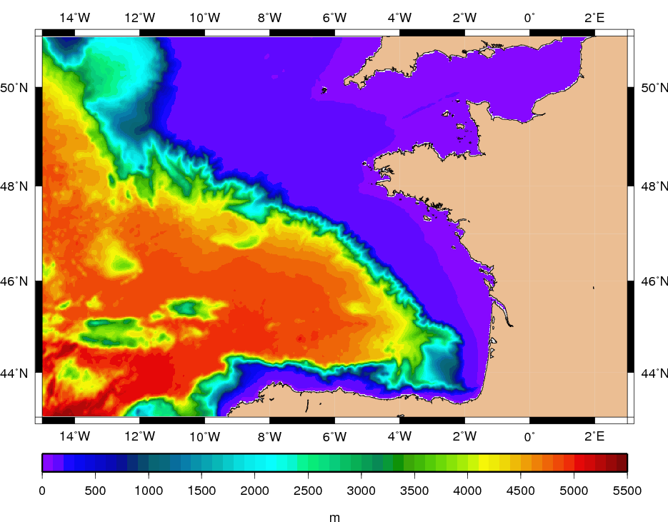
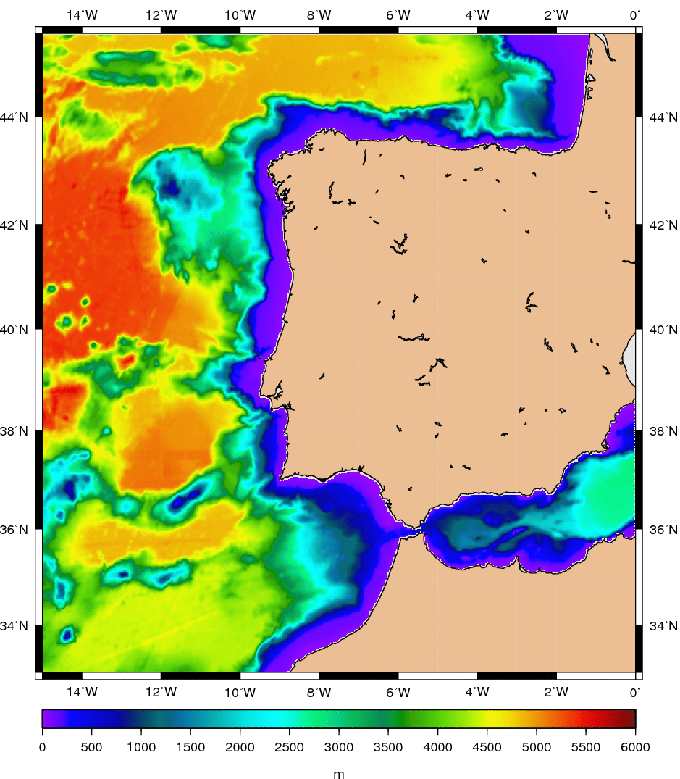
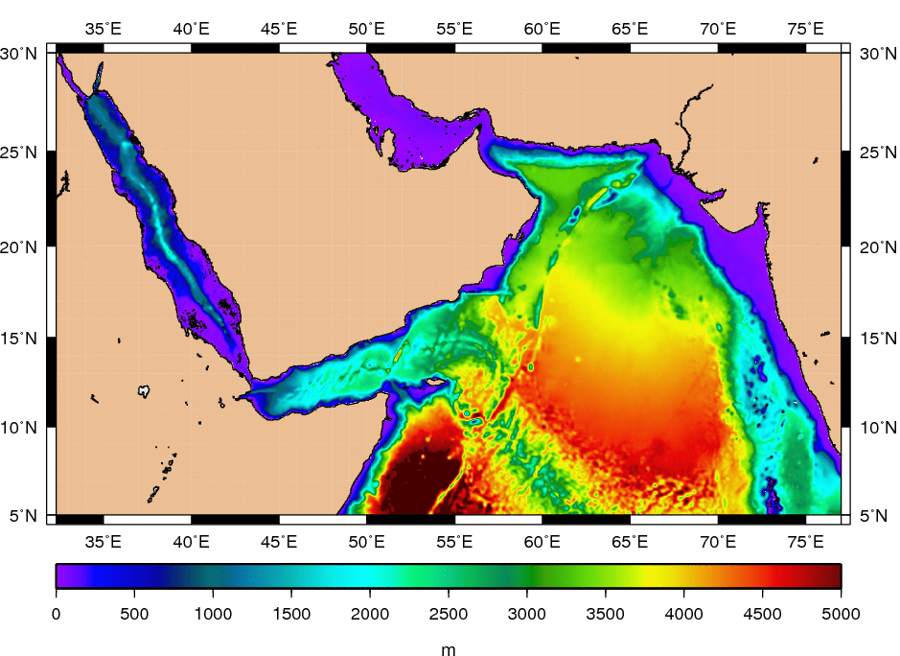
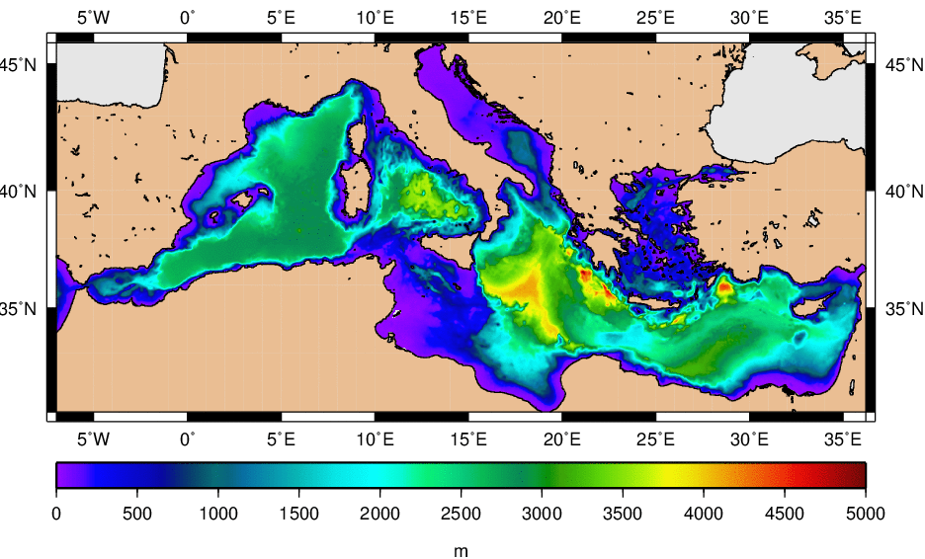
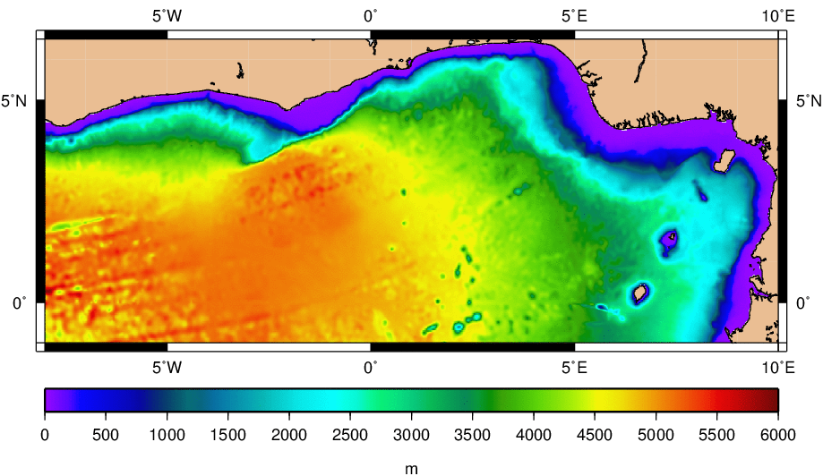
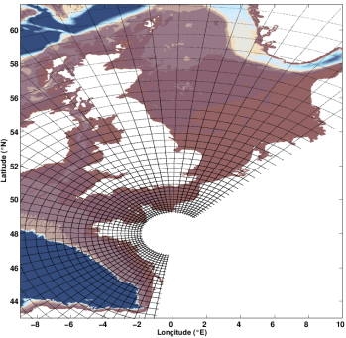
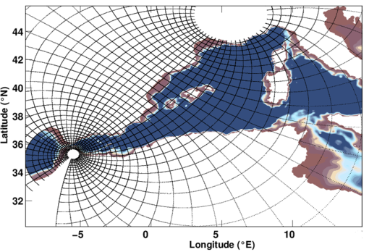
Activités R&D en modélisation océanographique
Développement de :
5 maquettes régionales de circulation générale
2 maquettes régionales spécifiques « surcote »
Golfe de Gascogne
1’, 40 couches
Mer Méditerranée
1’, 32 couches
Façade ibérique
1’, 32 couches
Indien Nord-Ouest
1/20°, 40 couches
Golfe de Guinée
académique
Atlantique Nord-Est, 400 m à 2 km
Méditerranée Occidentale, 800 m à 5 km

Slide 14
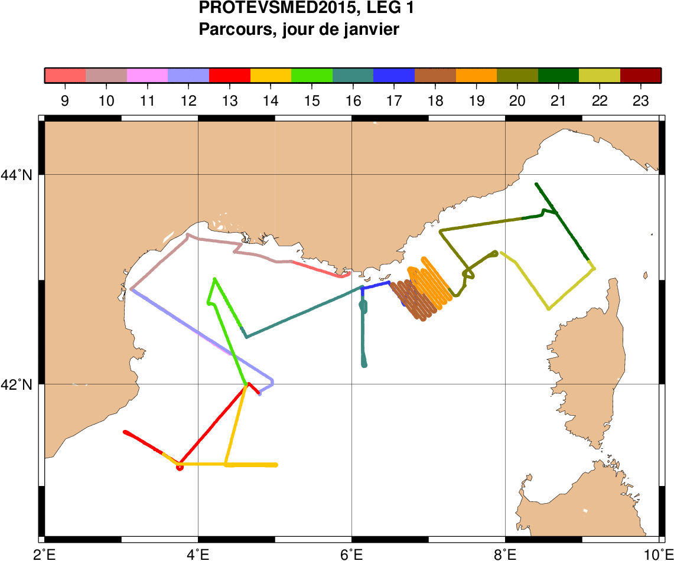
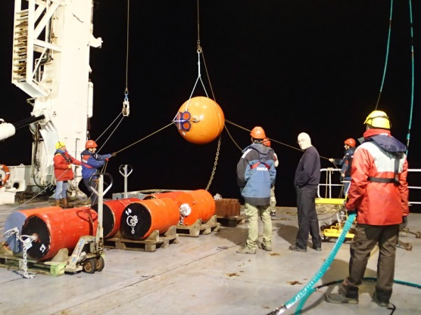
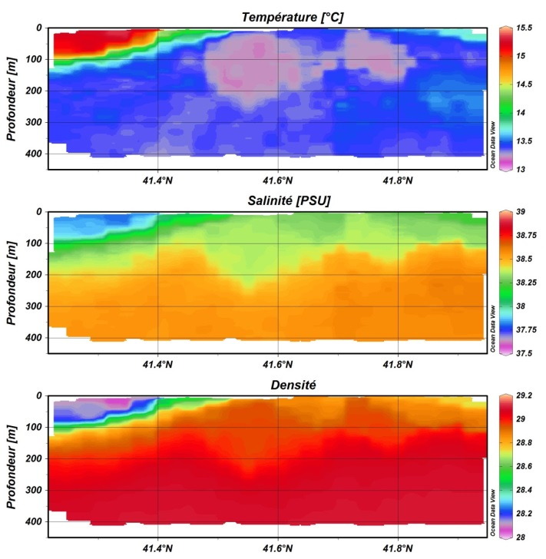
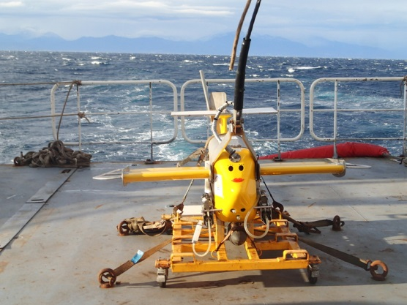
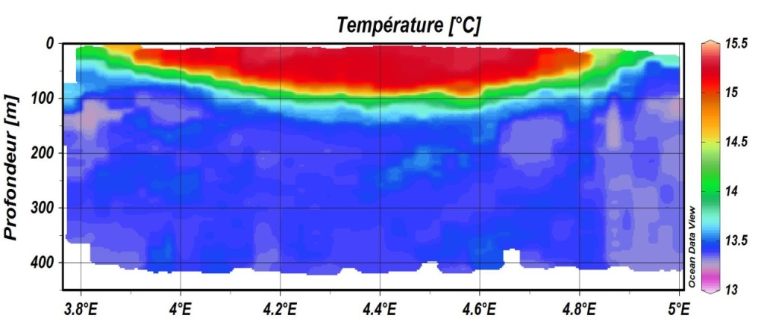
Activités R&D en modélisation océanographique
Campagnes à la mer pour la validation des maquettes

Slide 15
Activités R&D en modélisation océanographique
Raffinement de maillage
Applications : modélisation côtière (surcotes,…)
3 approches :
HYCOM-AGRIF
grilles emboîtées
un seul code exécutable pour l’ensemble des grilles
Grilles curvilinéaires
une seule grille
Utilisation du coupleur
(utilisé aussi pour le couplage avec les vagues)
grilles emboîtées
autant de codes exécutables que de grilles

Slide 16
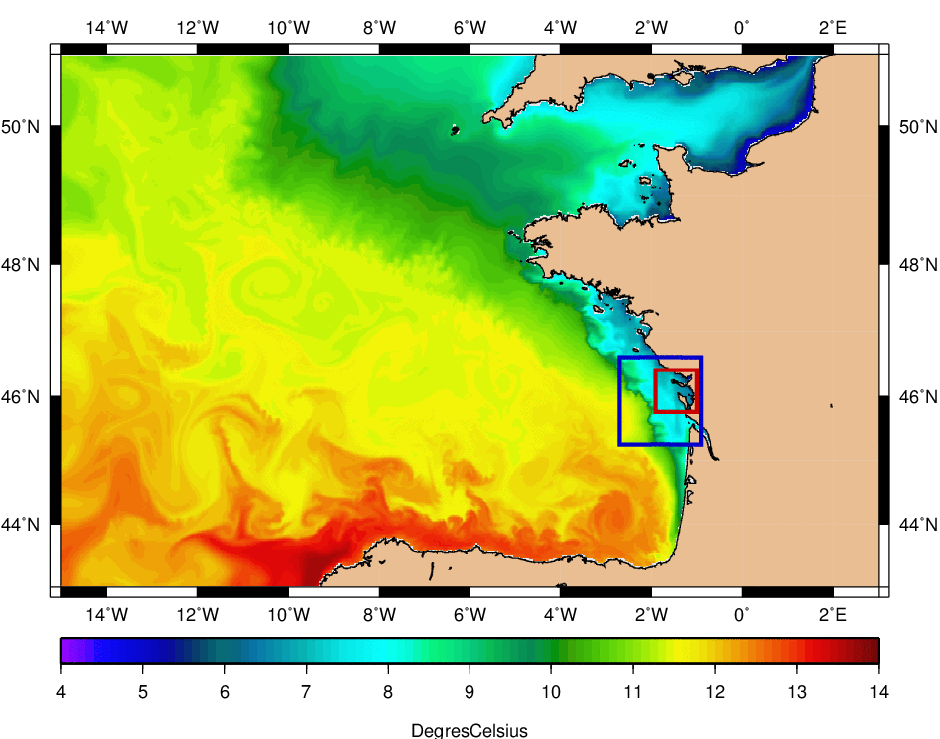
Activités R&D en modélisation océanographique
Raffinement de maillage
HYCOM-AGRIF
Zone Gascogne
Grille 0 à 1800 m
SST sur la zone Gascogne
Grille 0
Zone Aquitaine
Grille 1 à 600 m
Zone Xynthia
Grille 2 à 600 m

Slide 17
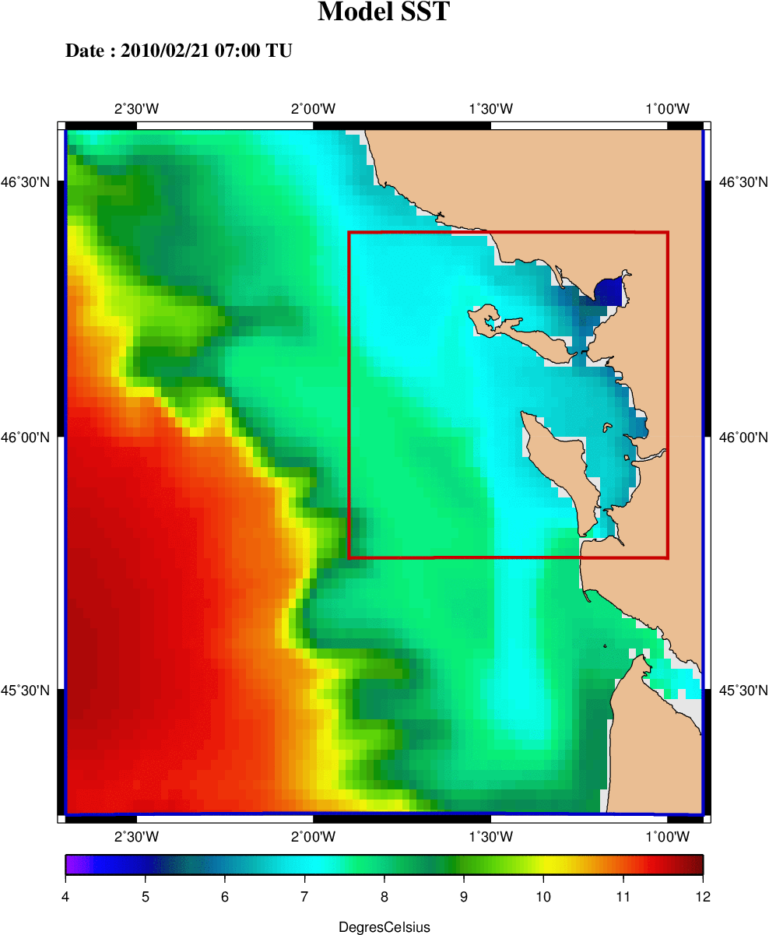
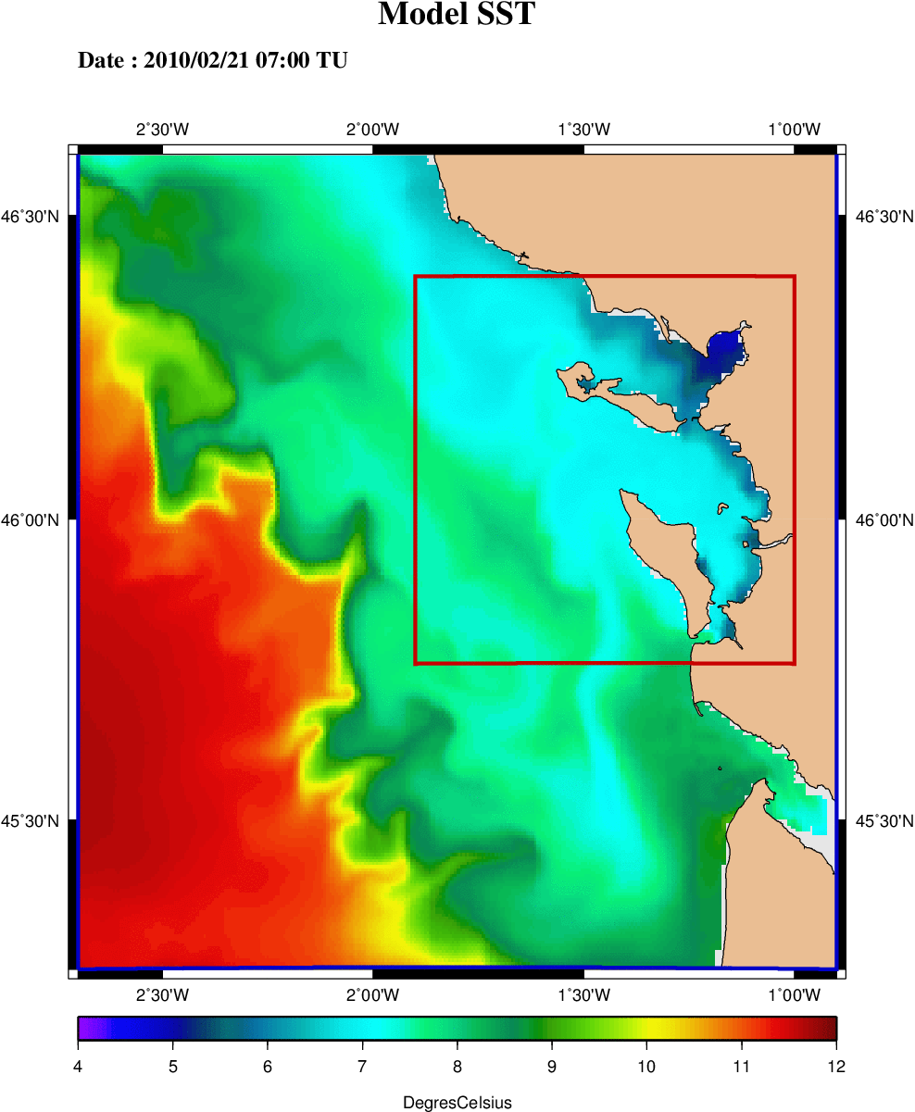
Activités R&D en modélisation océanographique
Raffinement de maillage
HYCOM-AGRIF
SST sur la zone Aquitaine
Grille 0
SST sur la grille Aquitaine
Grille 1

Slide 18
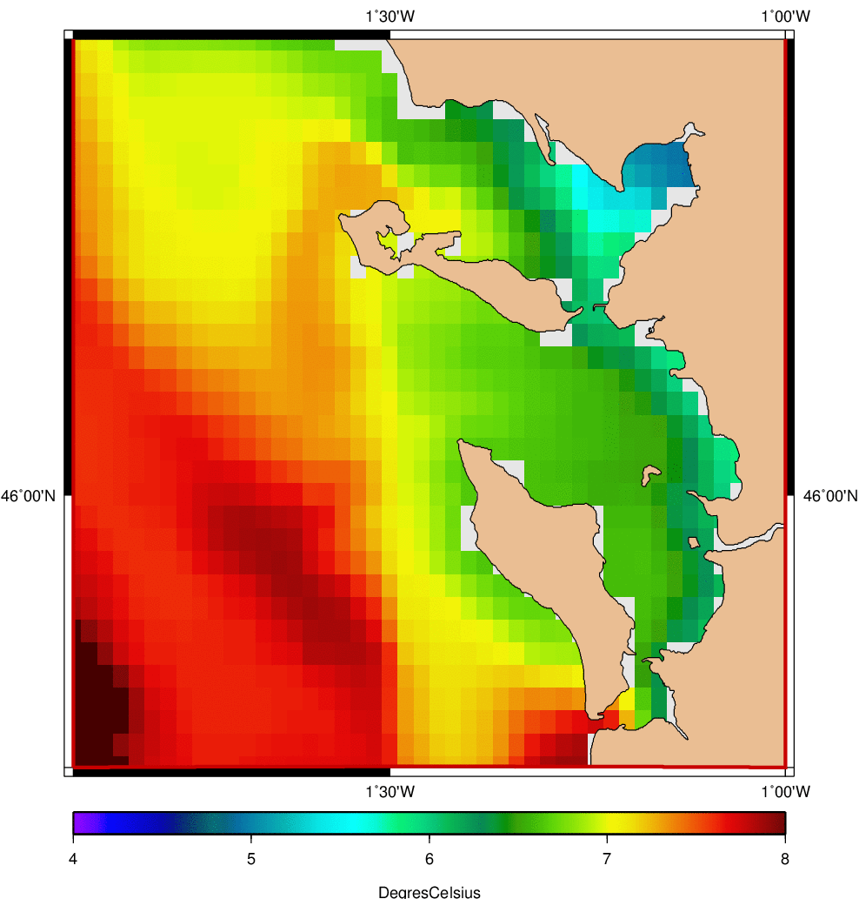
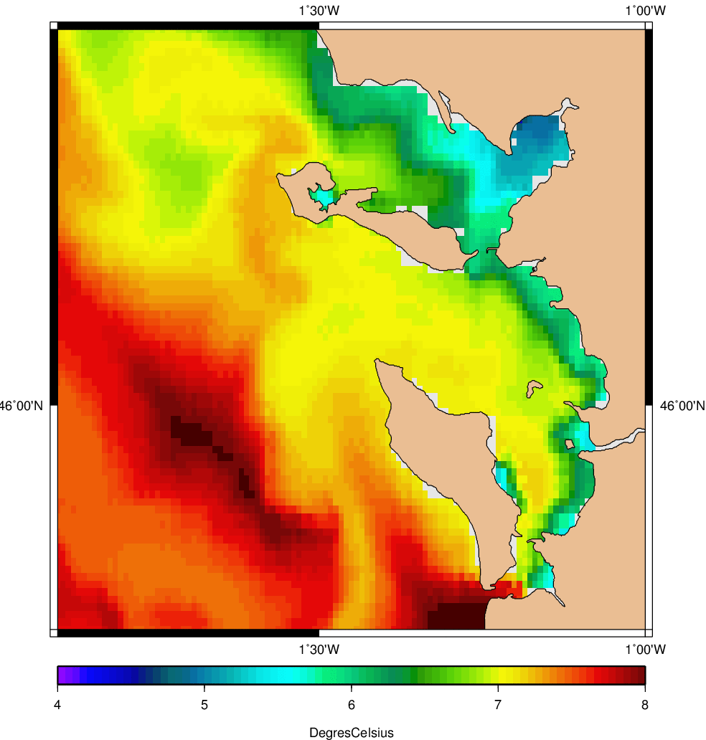
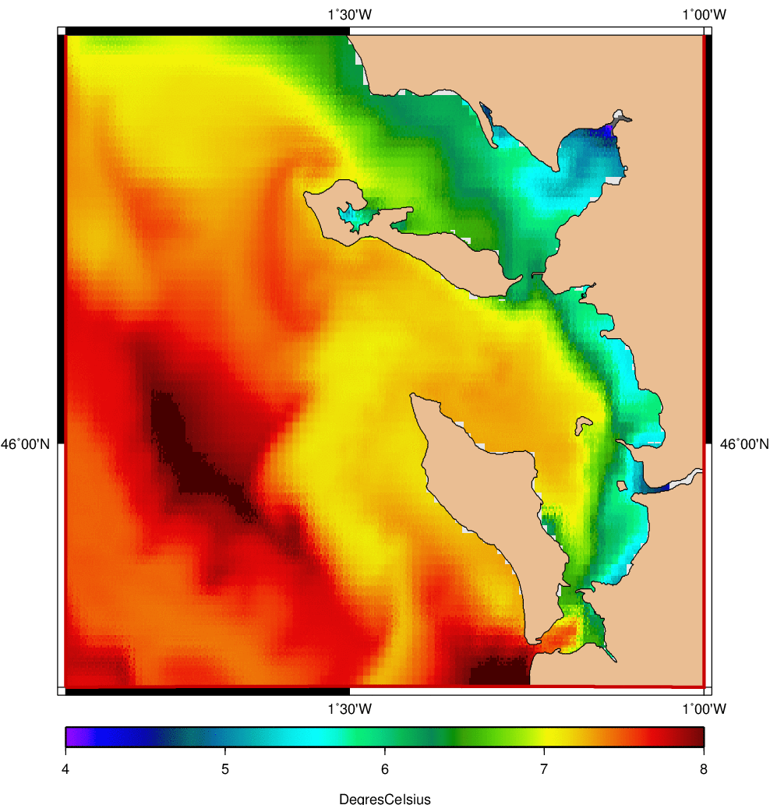
Activités R&D en modélisation océanographique
Raffinement de maillage
HYCOM-AGRIF
SST sur la zone Xynthia
Grille 0
SST sur la zone Xynthia
Grille 1
SST sur la zone Xynthia
Grille 2

Slide 19
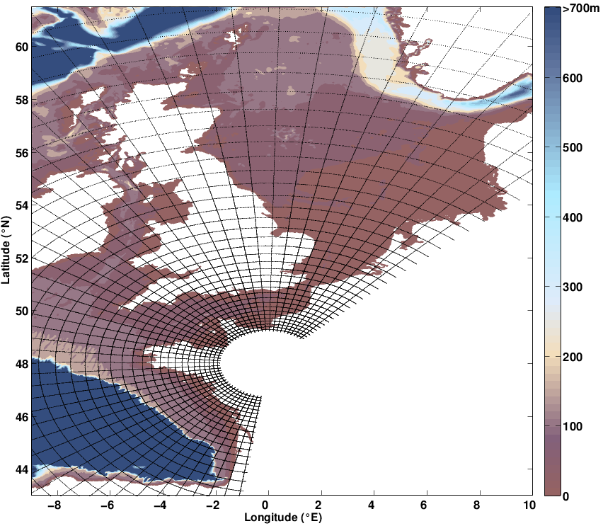
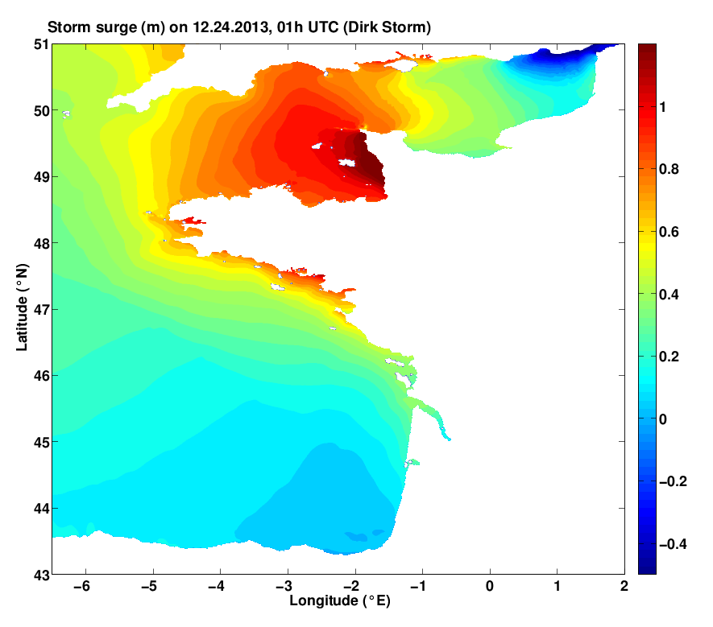
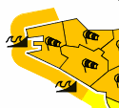
Activités R&D en modélisation océanographique
Raffinement de maillage
Grilles curvilinéaires
Projet Homonim
Configurations barotropes pour le système de prévision des surcotes de Météo-France
Surcote (m) le 12.24.2013, 01 UTC (tempête Dirk)
Carte de vigilance de Météo-France

Slide 20
Activités R&D en modélisation océanographique
Couplage avec les vagues
Applications : modélisation côtière (surcotes,…)
Termes supplémentaires dus à l’effet des vagues :
Termes liés à la dérive de Stokes dans l’équation de continuité,
Termes liés à la dérive de Stokes dans l’équation barotrope,
Force Vortex et termes non conservatifs dus aux vagues dans l’équation du moment.
Couplage entre HYCOM et WW3 est réalisé via le coupleur Oasis

Slide 21
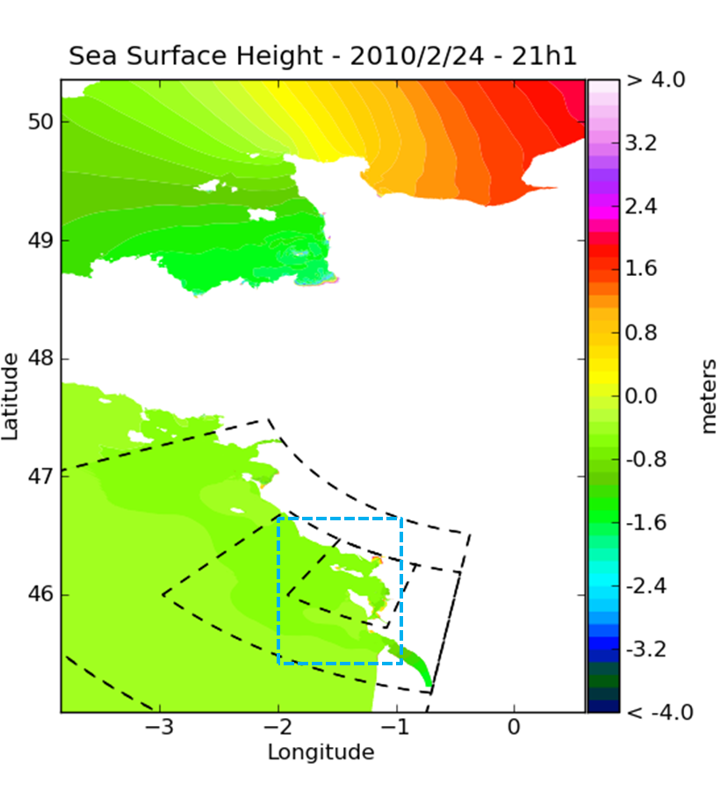
Activités R&D en modélisation océanographique
Couplage avec les vagues
Schéma de couplage sur le golfe de Gascogne entre HYCOM et WW3 via Oasis
Objectif : améliorer le système opérationnel de prévision des surcotes de Météo-France
Configuration barotrope avec des grilles HYCOM curvilinéaires emboîtées
HYCOM 1
Couplage 1 way aux frontières d’HYCOM
SSH et courant
HYCOM 1
HYCOM 2
Couplage 1 way sur tout le domaine de WW3
SSH, courant, masque des points découvrants
HYCOM 3
HYCOM 2
WW3
HYCOM 3
HYCOM 4
HYCOM 4
Couplage 1 way sur tout le domaine de la grille 4 HYCOM
Dérive de Stokes, déferlement, fréquence, direction et hauteur significative des vagues
WW3

Slide 22
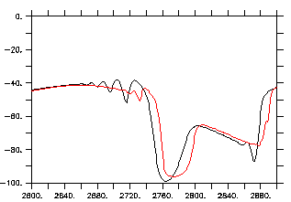
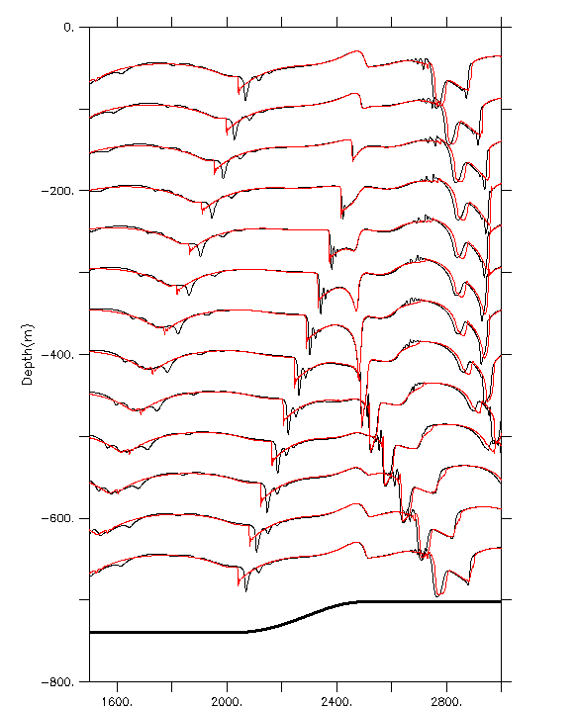
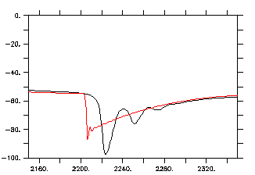
Activités R&D en modélisation océanographique
Effets non-hydrostatiques
Applications : marée interne et solitons
Hypothèses :
Termes non-linéaires impliquant la vitesse verticale négligés
Un terme supplémentaire de pression non hydrostatique est estimé et utilisé dans l’équation du moment horizontal
T0
Plateau continental
Evolution temporelle de l’interface (saut : 50 m)
Rouge : solution hydrostatique
Noire : solution non-hydrostatique
Gras : topographie
Plaine abyssale
T0+12

Slide 23
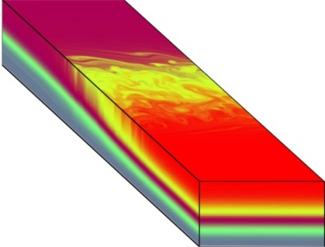
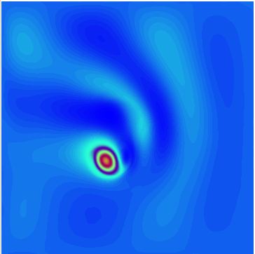
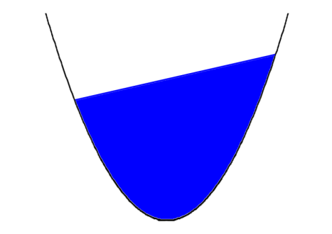
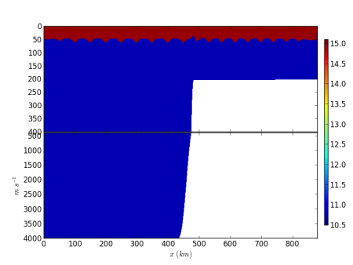
Activités R&D en modélisation océanographique
Schémas numériques
Jet barocline
Up welling
Participation à COMODO
Vortex barocline
Bol de Thacker
Talus
Amélioration des schémas numériques
conditions aux limites ouvertes
solveur barotrope

Slide 24
Activités R&D en modélisation océanographique
Outils numériques
« Historiques »
HYCOM pour la circulation
WW3 pour les vagues
« Récents »
Agrif et OASIS pour le raffinement de maillage
OASIS pour le couplage HYCOM/WW3
« Prévus »
PISCES comme module de biogéochimie
Choix module de sédimentologie en cours
« Futur»
Modèle fines échelles
CROCO

Slide 25
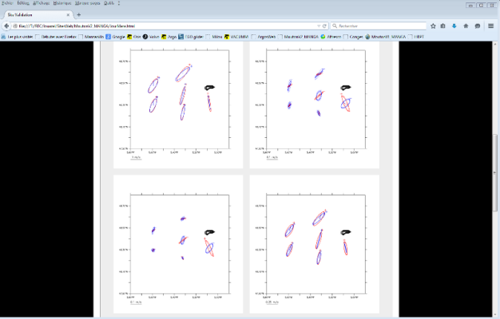
Activités R&D en modélisation océanographique
Système temps réel en cours de développement
Pré-traitements
Post-traitements
Run
HYCOM-AGRIF
frontières ouvertes
forçage météo
débits rivières
diagnostics
cartes horizontales
sections verticales
détection de processus
« Contrôle qualité »
Détection valeurs aberrantes
Comparaisons obs/modèle
marégraphes
mouillages permanents
profils in-situ profiles
données radars HF
SST satellite
page intranet

Slide 26
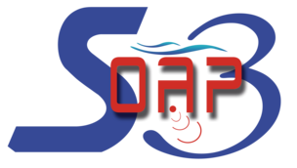
Système opérationnel actuel
Pré-traitements
Produits
défense
frontières ouvertes
forçage météo
débits rivières
Run
HYCOM
Site internet data.shom.fr
Système 1 : Golfe de Gascogne
Système 2 : Mer Méditerranée

Slide 27
Perspectives
Volet Opérationnel
Extension de la couverture des modèles opérationnels HYCOM
Mettre en service opérationnel la fonction de zoom AGRIF/OASIS
Passage de l’assimilation de données d’observation in situ-satellitaire en opérationnel
Volet R&D
CPER Mer sure
Suite Homonim
Croco
Améliorations des configurations régionales HYCOM

Slide 28
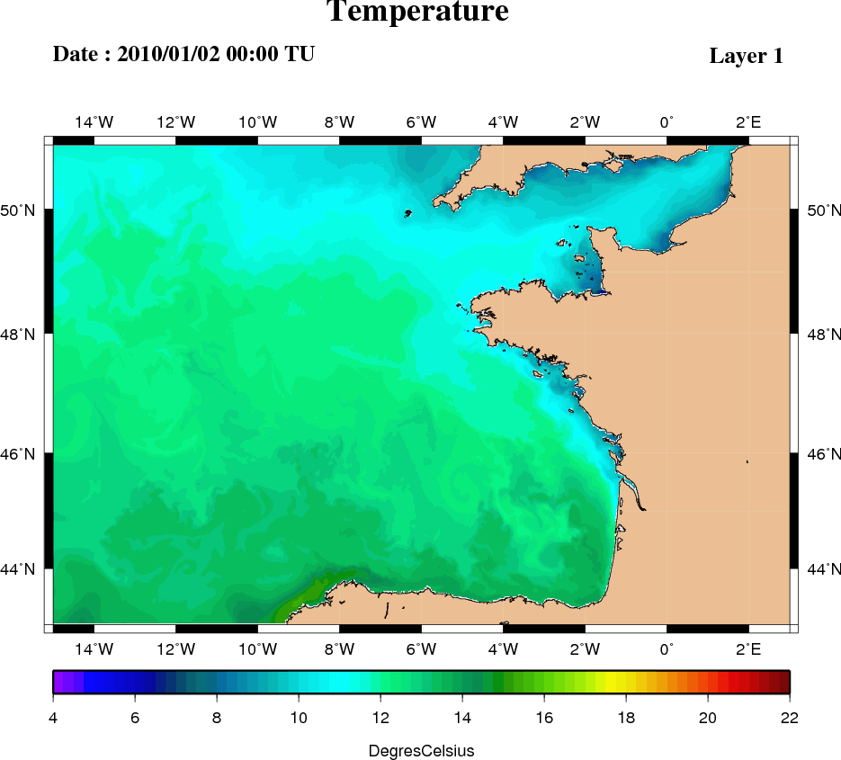
Questions ?
Data.shom.fr

